Slide 1
提升您的學術曝光度
淡江大學圖書館參考組吳理莉
Notes:
ID=d924773e-9a16-4d6d-9803-8cb819e99682
Recipe=text_billboard
Type=TextOnly
Variant=0
FamilyID=AccentBoxWalbaum_Zero

Slide 2

大綱
主題一：學術社群平台
主題二：實用心得分享
主題三：學者個人學術檔案
主題四：還有什麼想說的

Slide 3


前言
e-Research
學術研究主體
學術軌跡
學術評量
學術交流+科研合作
出版品→人
善用學者檔案+學術社群展示學術活動

Slide 4
主題一
學術社群平台
Google Scholar
Research Gate

Slide 5
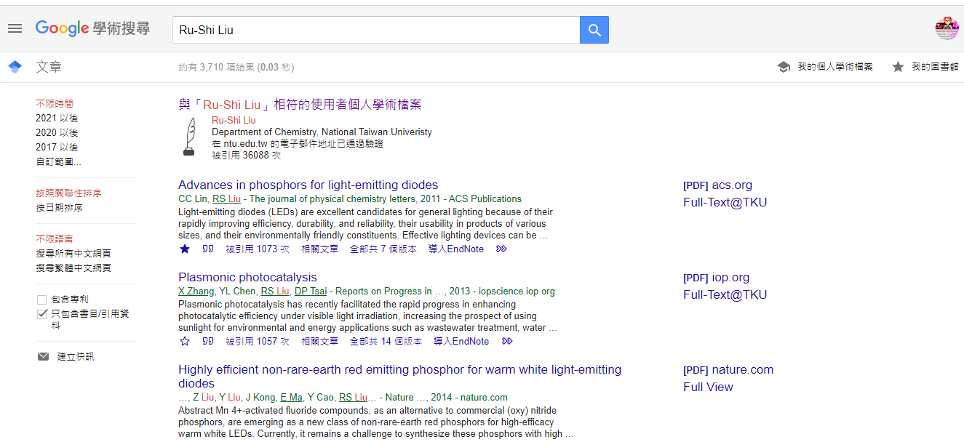
Google Scholar個人學術檔案
點選學者名字，查看個人簡歷、著作清單及引用次數(H指數及i10指數)
可利善用標籤標註常用書目；易於匯出書目製作引用清單

Slide 6
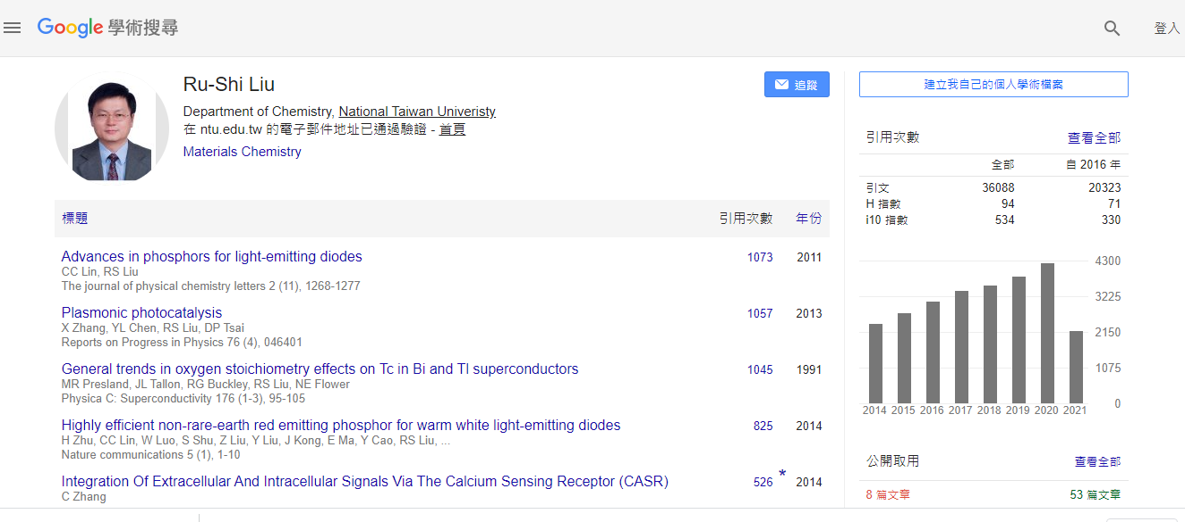
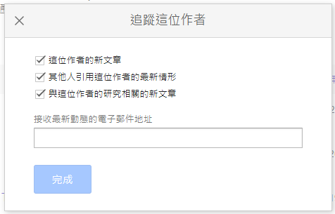
Google Scholar個人學術檔案
方便追踨：設定追踨學者及相關引用文獻
取得全文：OA全文或經授權的全文

Slide 7

Research Gate
免費註冊，科研人員的FB或LinkIN
分享研究成果、諮詢問題、找尋合作者

Slide 8
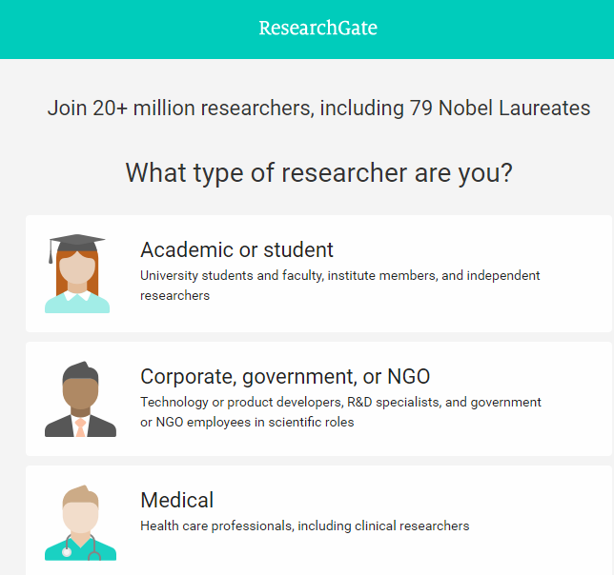
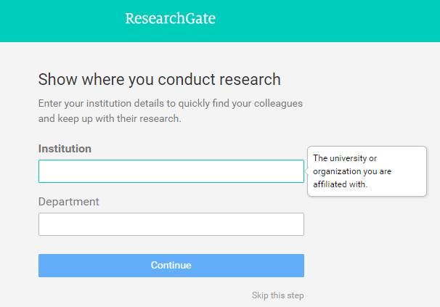
Research Gate
填寫個人簡歷及作品資料，自動查尋著作提供勾選。
選擇研究人員類型
填寫個人簡歷

Slide 9
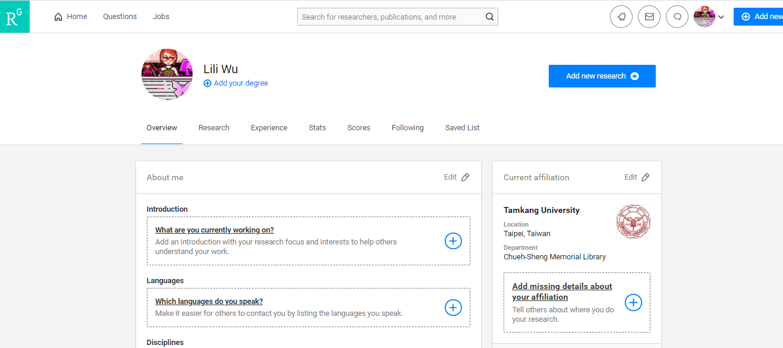
Research Gate
首頁呈現追踨學者動態，便於掌握有興趣的著作，系統也會有所推薦。

Slide 10
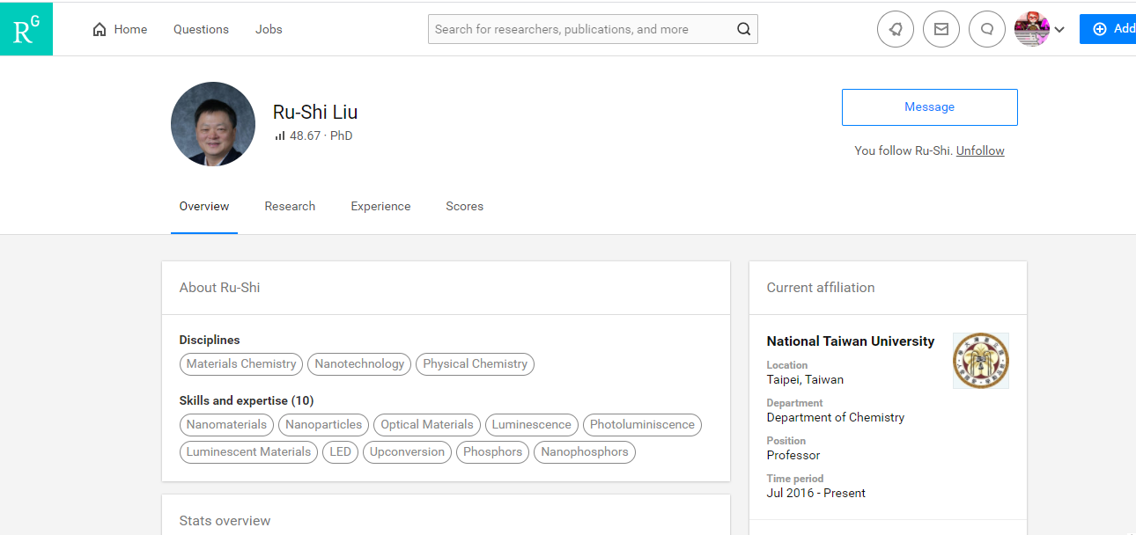
Research Gate
透明且公開的學者之學術履歷：學經歷、教學與研究經驗、專業技能、研究成果、引用統計等。
促進學術交流(分享&下載全文)與建立合作網路。
RG Score：同儕對某學者整體研究之評量，分數越高代表科學聲望及影響力越大。

Slide 11
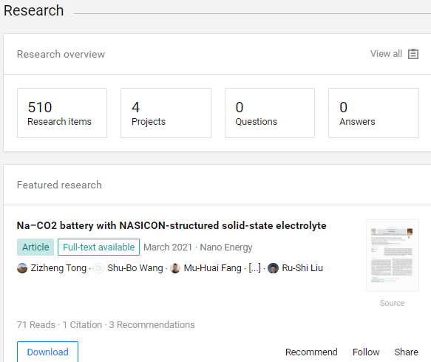
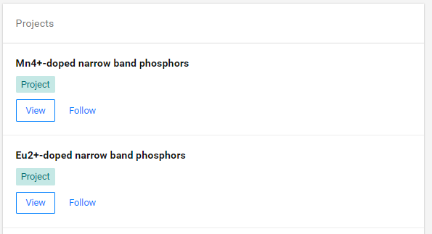
Research Gate
Project專案協作與及時回饋
易於掌握追蹤學者研究動態
Project
Future research

Slide 12
主題二
學術社群平台
使用心得分享
特邀：會計系方郁惠老師
Google Scholar
Research Gate

Slide 13
主題三
學者個人學術檔案
ORCID
教師歷程系統
機構典藏系統
Scopus作者檔案
Google Scholar個人學術檔案
publons

Slide 14
ORCID(Open Researcher and Contributor ID)
暖心推薦：ORCID@TKU專頁
免費申請，16碼數字，研究者辨識碼
解決姓名混淆問題，更易於辨識
以URI方式呈現線上學術履歷(看實例)

Slide 15
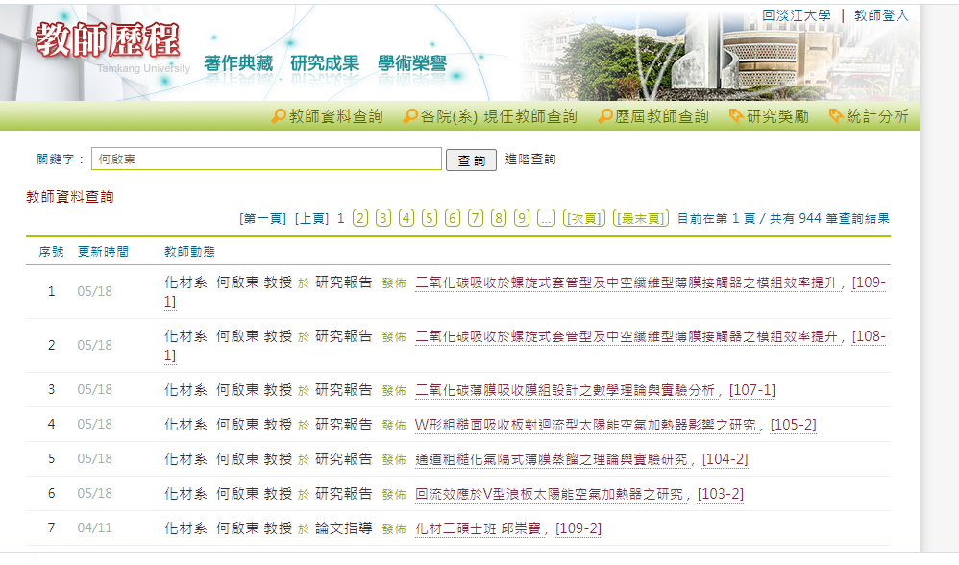
教師歷程系統
淡江大學教師歷程系統

Slide 16
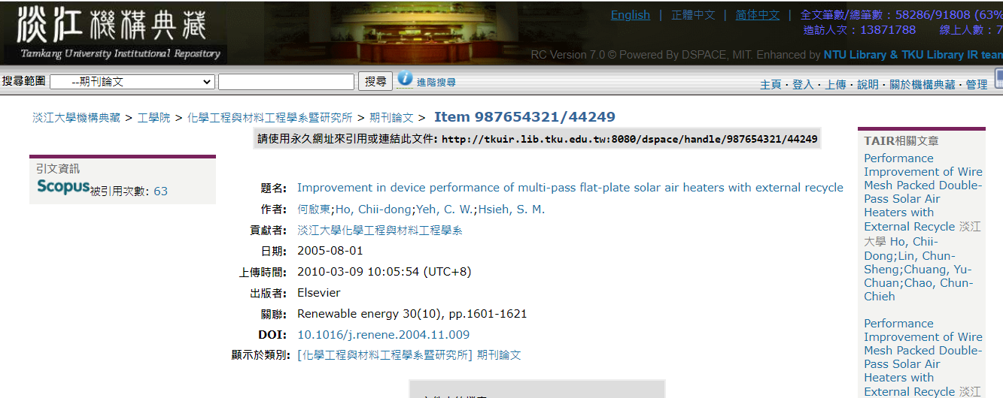
機構典藏系統
淡江大學機構典藏

Slide 17
Scopus作者檔案
路徑：本館首頁>資料庫>Scopus (全球最大索引摘要資料庫)
請求合併作者 (例如：Ho, Chii dong；Chang, Jo-Shu；Liu, Ru-Shi)
Scopus to ORCID
作者資料與學術成果分析
整合個人資料
服務機構、文獻量、引文分析、h-index、共同作者、研究領域趨勢…等
QS世界大學網路排名、泰晤士高等教育THE世界大學排名-採用數據

Slide 18
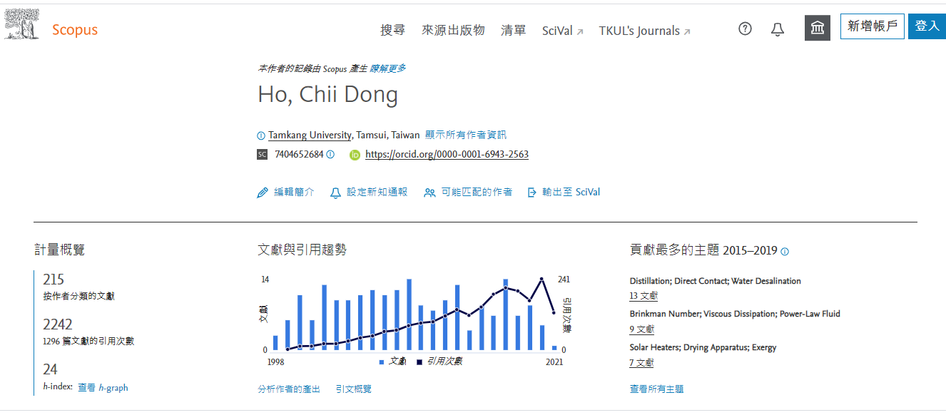
Scopus作者檔案

Slide 19
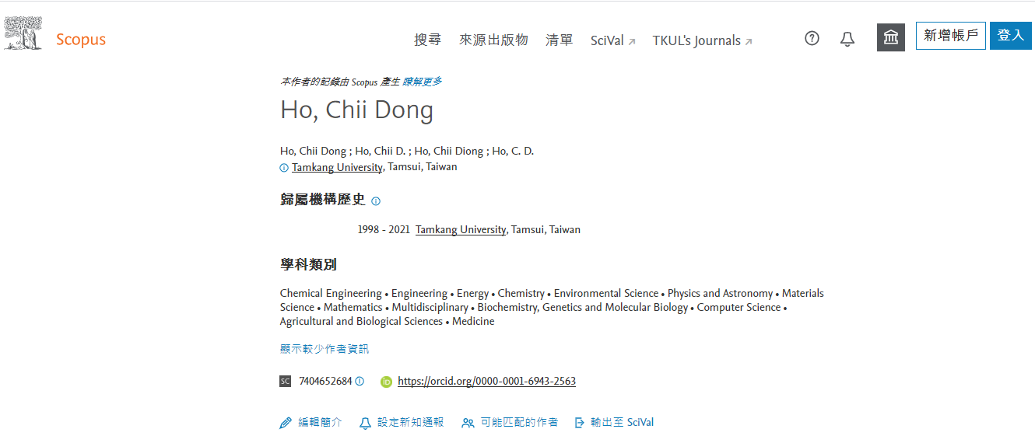
Scopus作者檔案

Slide 20
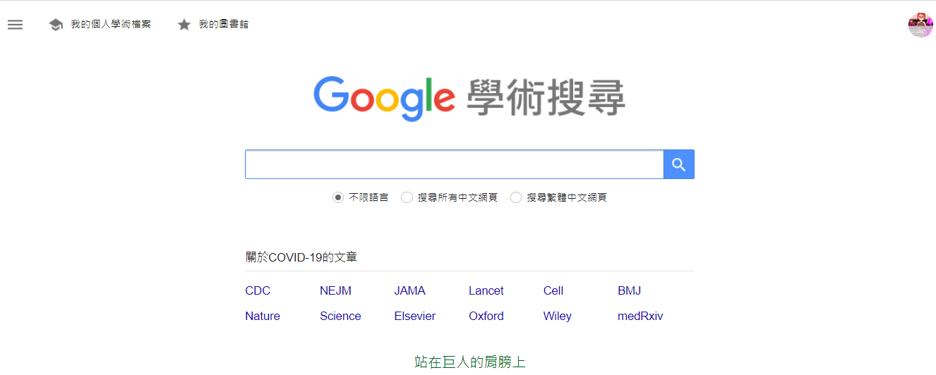
Google Scholar個人學術檔案
Google 學術搜尋>登入Google帳密>點選「我的個人學術檔案」

Slide 21
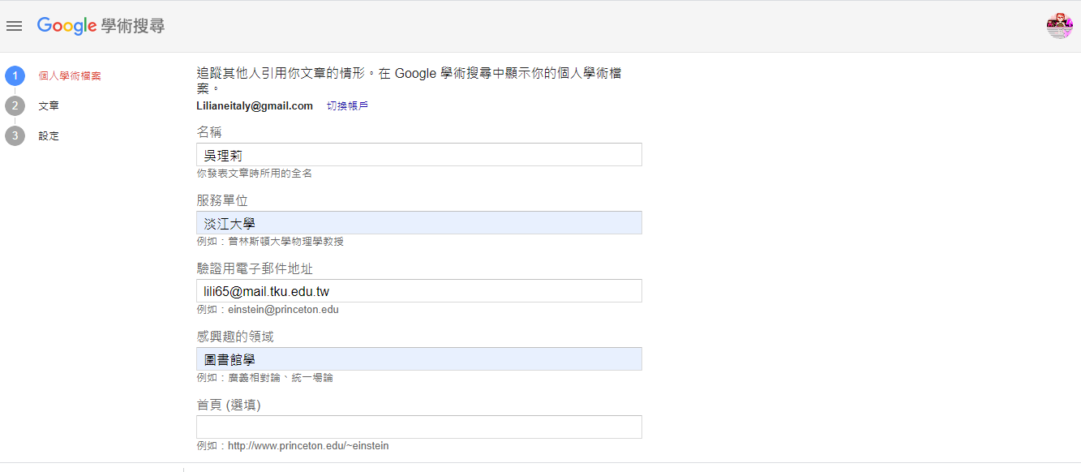
Google Scholar個人學術檔案
填寫個人學術檔案欄位資料>Google會以「名稱」 (文章作者姓名)查找文章您的文章供您選擇。
設定：日後文章更新方式及將個人學術檔案設為「公開」，再按下「公開」

Slide 22
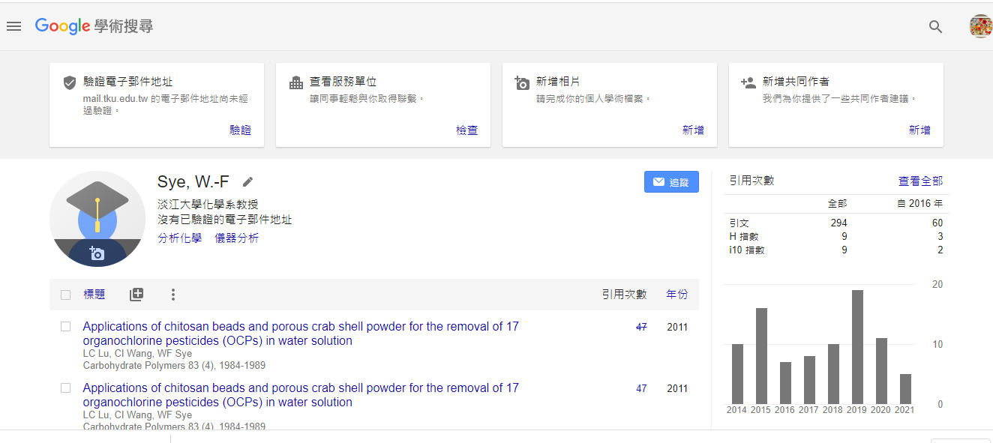
Google Scholar個人學術檔案
個人編輯畫面
提高在Google搜尋能見度

Slide 23
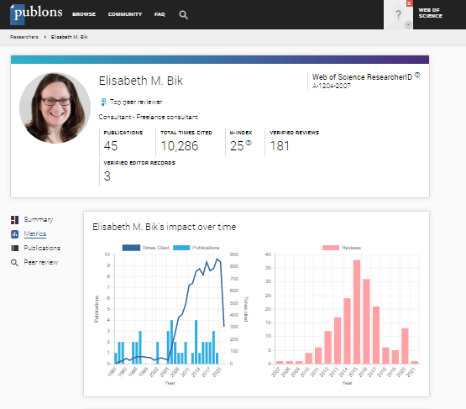
publons
免費註冊後，即取得WOS Research ID，帳密與JCR及EndNote Web通用。
彙整學者以作者、編輯、審稿人等身份所做出的研究成果，協助其同儕審查與編輯委員任職經歷，讓曾被忽略的的貢獻獲得公開認可，展現各面向的學術影響力。
Elisateth M. Bik

Slide 24
主題四
還有什麼想說的
學術這一行
「被看見」變得很重要

Slide 25
被引用，從來不是件容易的事兒
自1970年以來，在超過5,000萬篇論文中，只有21,700篇被引用超過1,000次，只有5,700篇被引用超過2,000次
2002~2020年引文桂冠獎得主，共302位
2020年台灣高被引學者12位
  致敬科學巨擘
資料來源：科睿唯安公布2020年高被引學者，台灣共12位本土學者入選(https://clarivate.com/zh-hant/news/news-releases-2020-1119/)

Slide 26
If I have seen further it is by standing on the shoulders of giants.
Isaac Newton

Slide 27





尋求自己的研究夥伴
美洲學者
材料學
歐洲學者
醫學工程
亞洲學者
生物學
澳洲學者
管理科學
南非學者
機械工程

Slide 28
提升學術曝光度管道
學者個人學術檔案
學術社群
免費或付費
創建帳號
編輯個人學經歷
提供學者以有效的管理方式呈現學術歷程及研究成果
勤於維護
樂於分享
免費
創建帳號
編輯個人學經歷
提供學者以有效的管理方式呈現學術歷程及研究成果
與學術同儕建立社群關係
跨領域合作機會
勤於維護
樂於分享

Slide 29



總結
想提升學術影響力，我們還可以……
  關注熱門議題
  強化寫作技巧
  善用選刊系統
  投稿OA期刊
  追蹤影響指標
  參與學術活動
  尋求跨域合作

Slide 30







感謝您耐心聆聽
淡江大學圖書館參考組吳理莉
lili65@mail.tku.edu.tw
課堂講義

